Slide 1
软件工程
第6章
面向数据结构的分析与设计

Slide 2
面向数据结构的需求分析与设计
典型方法有Jackson方法和Warnier方法
主要特点：
  以信息对象及其操作为核心进行需求分析
  认为复合信息对象具有层次结构，并且可按顺序、选择、重复三种结构分解为成员信息对象
  提供由层次信息结构映射为程序结构的机制，从而为软件设计奠定良好的基础
JSP：Jackson结构程序设计方法
JSD：Jackson系统开发方法
<number>/27

Slide 3
内容摘要
JSP方法
JSD方法简介
小结
<number>/27

Slide 4
内容摘要
JSP方法
JSD方法简介
小结
<number>/27

Slide 5
JSP方法
总结了COBOL事务处理程序中的开发方法而发展起来的，特点：
  重点不是自顶向下逐步求精，而是在数据结构基础上进行构造
  根据输入/输出的数据结构建立程序结构
目标：获得简单清晰的设计方案
设计原则：使程序结构与问题结构(数据结构)相对应
<number>/27

Slide 6
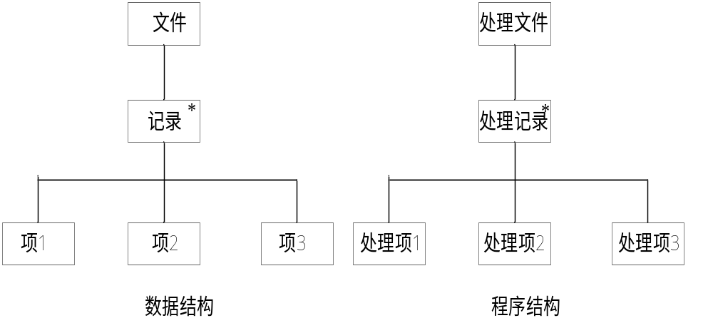
数据结构和程序结构
一般的数据处理系统处理的是具有层次结构的数据，因而其问题结构可以用它所处理的数据结构来表示
P137-图6.1
<number>/27

Slide 7
数据结构与程序结构的表示
JSP方法采用Jackson图来表示数据结构和程序结构
结构图是一种从左到右阅读的树状层次结构图
  数据结构图中方框表示数据，程序结构图中方框就表示模块(过程或函数)
  底部的叶子节点称为基本元素
  在底部枝干以上的节点称为结构元素
  三种元素类型：顺序元素、选择元素、重复元素
<number>/27

Slide 8
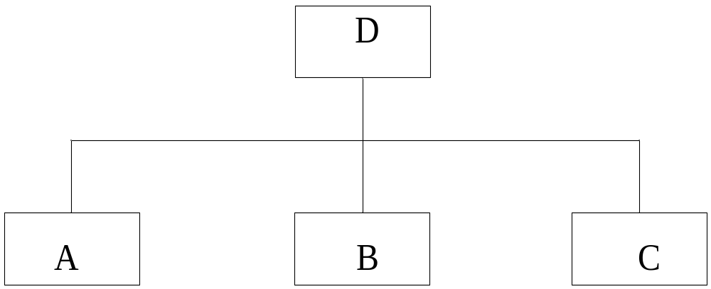
顺序元素
一个顺序元素由一个或多个从左到右的元素组成
每个组成的元素只出现一次
P138-图6.2
<number>/27

Slide 9
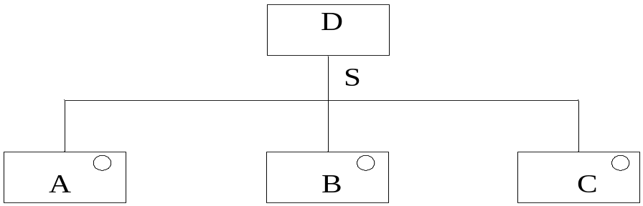
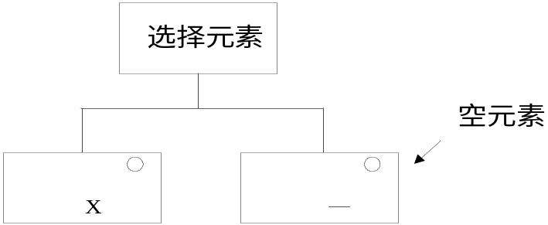
选择元素
选择是“If Then Else”或“Case”的结构，而且必须有两个或多个元素
使用选择元素时根据指定的条件从这些子元素中选择一个子元素
供选择的子元素用右上角标以小圆的矩形表示
  示例：左图中A、B、C是D的可选项，而S是选择条件
如果需要一个“If A=B Then X Else do nothing”那么需要加入一个空元素
  示例：右图 中空元素用一个标有连字符的矩形表示
P138-图6.3、图6.4
<number>/27

Slide 10
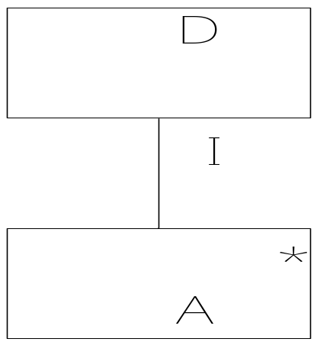
重复元素
重复元素仅由一个子元素构成，表示重复元素由子元素重复0次或多次组成
子元素用右上角标以星号的矩形表示
下图表示元素D由元素A重复0次或多次组成，其中I是重复条件
<number>/27
P138-图6.5

Slide 11
结构正文的表示形式-1
结构正文又称伪码，完全与结构图相对应
分为：顺序结构正文、选择结构正文、重复结构正文
顺序结构正文
D Seq 顺序
A； 元素D是由一个元素A
B； 跟随一个元素B
C； 跟随一个元素C组成
D END 元素D是元素A、元素B、元素C的序列
<number>/27

Slide 12
结构正文的表示形式-2
选择结构正文
D Select cond1 选择
A 元素D或是由一个元素A
Or cond2
B 或是由一个元素B
Or cond3
C 或是由一个元素C组成
D END cond1、cond2、cond3分别是选择A，B，C的条件
重复结构正文
D Iter until cond 重复
A； 元素D是由1个或多个元素A组成。
D END 元素D 是元素A的重复
或 D Iter while cond
A； 元素D是由0至多个元素A组成
D END cond为循环条件
<number>/27

Slide 13
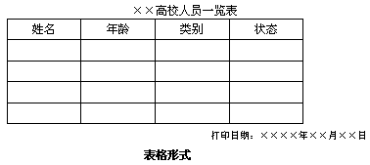
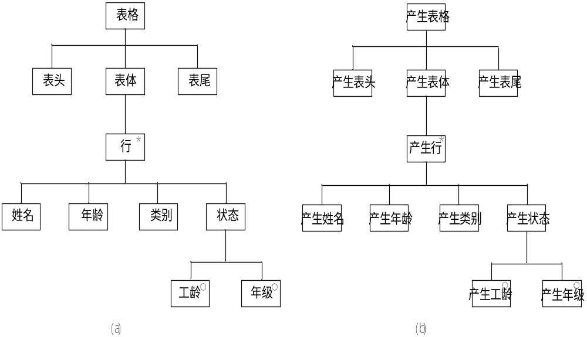
X示例：打印表格程序的输出数据结构和对应的程序结构
<number>/27

Slide 14
示例：打印表格程序的输出数据结构和对应的程序结构
P139-表 XX高校人员一览表
<number>/27

Slide 15
打印表格程序的输出数据结构和对应的程序结构
P140-图6.7
<number>/27

Slide 16
JSP方法的分析和设计步骤-1
例6.2：一个正文文件由若干个记录组成，每个记录是一个字符串，要求统计每个记录中空格个数，以及文件中空格的总数。
要求输出的格式是：每复制一行输入字符串后，另起一行输出该字符串中的空格数，最后输出文件空格的总数。
<number>/27

Slide 17
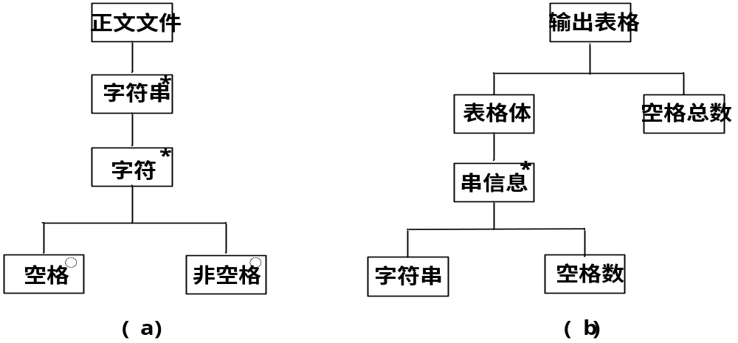
JSP方法的分析和设计步骤-2
第1步.分析并确定输入和输出数据结构的逻辑结构，并用Jackson图画出
P141-图6.8
<number>/27

Slide 18
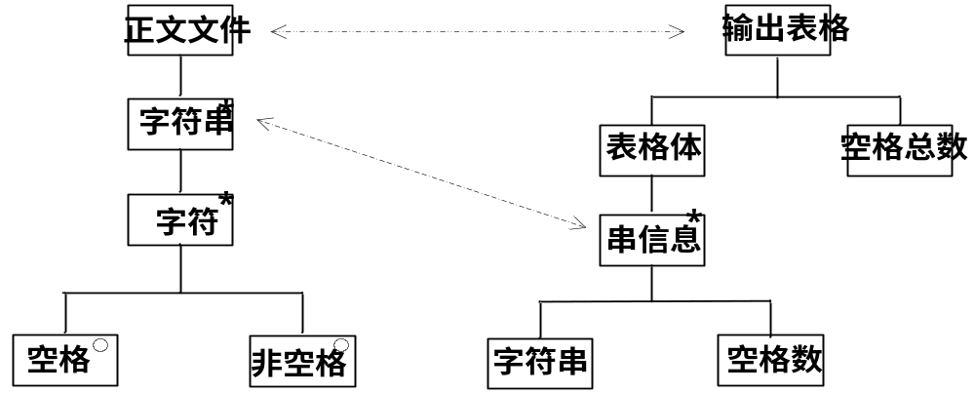
JSP方法的分析和设计步骤-3
第2步.找出输入数据结构与输出数据结构中有对应关系的数据元素
  有对应关系是指有直接因果关系，即在程序中可以同时处理的数据元素
  对于表示“重复”的数据元素，只有其重复次数和次序都相同时才有对应关系
  输入/输出数据结构最高层次的两个数据元素总是有对应关系的
P142-图6.9
<number>/27

Slide 19
JSP方法的分析和设计步骤-4
第3步.从描述数据结构的Jackson图导出描述程序结构的Jackson图，导出规则：
  有对应关系的数据元素，按照它们在数据结构图中的层次在程序结构图的相应层次上画一个处理框(如果它们在输入和输出图中的层次不同，则程序结构图中处理框层次与较低的那个对应
  为输入数据结构图中剩余的每个数据元素，在程序结构图的相应层次上画一个处理框， 在模块名称上增加“分析”或“处理”或取一个具有实际含义的名称
  为输出数据结构图中剩余的每个数据元素，在程序结构图的相应层次上画上一个处理框
<number>/27

Slide 20
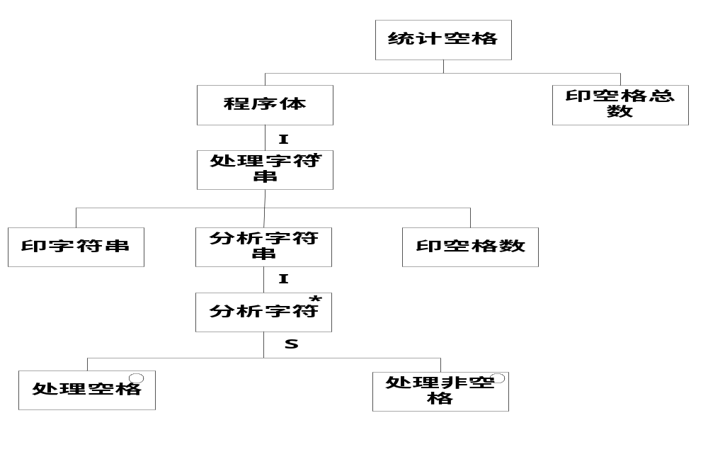
JSP方法的分析和设计步骤-5
程序结构图导出结果
P143-图6.10
<number>/27

Slide 21
JSP方法的分析和设计步骤-6
第4步.列出所有操作和条件，并将它们分配到程序结构图的适当位置
  首先从输出操作开始，再回到输入操作
  加入必须的与条件有关的操作
  最后把每个操作都分配到程序结构中去
<number>/27

Slide 22
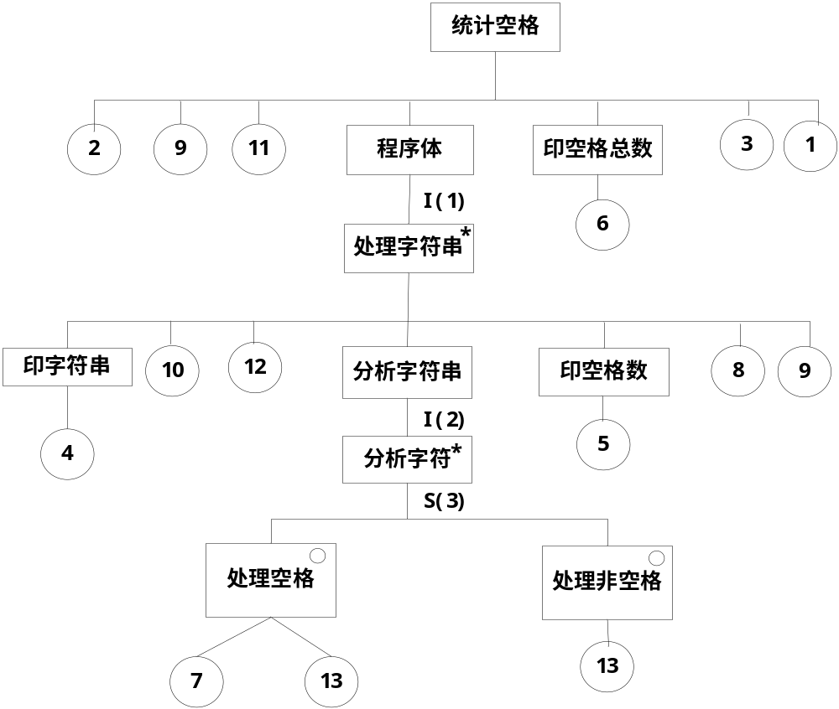
JSP方法的分析和设计步骤-7
设变量sum存放一行字符串中的空格数；totalsum存放空格总数；pointer用来指示当前分析的字符在字符串中的位置，可列出其所有操作，并对其编号如下：
①停止
② 打开文件
③ 关闭文件
④ 打印字符串
⑤ 打印空格数
⑥ 打印空格总数
⑦ sum:=sum+1
⑧ totalsum:=totalsum+1sum
⑨ 读入字符串
⑩ sum:=013121113
totalsum:=0
pointer:=1
pointer:=pointer+1
条件列表如下：
I(1)：文件结束
I(2)：字符串结束
S(3)：字符是空格
将条件与相应的循环条件关联，并将①～ 操作按次序与相当的模块进行关联，按从左至右决定先后顺序，关联后的程序结构图
11
12
13
13
P144-图6.11
<number>/27

Slide 23
JSP方法的分析和设计步骤-8
第5步.把带有操作的程序结构图转换成结构正文，同时加入选择及迭代条件
P140例6.2用伪码表示如右图6.12所示：
统计空格 seq
打开文件
读入字符串
totalsum := 0
程序体 iter until 文件结束
处理字符串 seq
印字符串 seq
打印字符串
印字符串 end
sum := 0
pointer := 1
分析字符串 iter until 字符串结束
分析字符 select 字符是空格
处理空格 seq
sum := sum + 1
pointer := pointer + 1
处理空格 end
分析字符 or 字符不是空格
处理非空格 seq
pointer := pointer + 1
处理非空格 end
分析字符 end
分析字符串 end
印空格数 seq
打印空格数
印空格数 end
totalsum := totalsum + 1
读入字符串
处理字符串 end
程序体 end
印空格总数 seq
打印空格总数
印空格总数 end
关闭文件
停止
统计空格 end
P144-图6.12
<number>/27

Slide 24
P140例6.2（伪码应用例子---）
一个正文文件由若干个记录组成，每个记录是一个字符串。要求统计每个记录中空格字符的个数，以及文件中空格字符的总个数。要求的输出数据格式是:每复制一行输入字符串之后，另起一行印出这个字符串中的空格数，最后印出文件中空格的总个数。
<number>/27

Slide 25
根据题意和要求用伪码描述如下：
①统计空格seq ———— 顺序
打开文件
读入字符串
totalsum：=0
<number>/27

Slide 26
②程序体iter until 文件结束—重复结构
③处理字符串seq
印字符串seq
打印字符串
印字符串end
sum:=0
pointer：=1
④分析字符串iter until 字符串结束
分析字符select 字符是空格 —选择结构
<number>/27

Slide 27
处理空格seq
sum：=sum+1
pointer：=pointer+1
处理空格end
分析字符or字符不是空格
处理非空格seq
pointer：=pointer+1
处理非空格end
分析字符end
④分析字符串end
<number>/27

Slide 28
印空格数seq
打印每个字符串中空格数目
印空格数end
totalsum=totalsum+sum
读入字符串
③处理字符串end
<number>/27

Slide 29
②程序体end
印空格总数seq
打印文件中空格总数
（totalsum）
印空格总数end
关闭文件
停止
①统计空格end
<number>/27

Slide 30
JSP方法的特点
简单、易学、形象直观、可读性好
便于表示层次结构
适用于小型数据处理系统
<number>/27

Slide 31
内容摘要
JSP方法
JSD方法简介
小结
<number>/27

Slide 32
JSD方法
JSP广泛使用十多年后，Jackson把它进行了扩充，不再局限于中小规模范围的问题及顺序范围，新的开发方法称为JSD
JSD覆盖了整个系统的分析到实现
JSD的本质：先建立一个现实模型，然后加入功能性处理，最后阶段逻辑系统才转换为实际设计
<number>/27

Slide 33
JSD方法步骤
标识实体与行为：建立现实的模型，列出与系统有关的实体表及活动表
生成实体结构图：分析实体表中实体之间的关系，形成实体结构图
创造软件系统模型：根据现实世界，对实体与行为的组合建立进程模型
扩充功能性过程：说明系统输出的功能，必要时在规格说明中加入附加的处理
施加时间控制：开发者考虑进程调度的某些特征，这些特征可能影响系统功能所输出的结果的正确性及时间关系
实现：开发者考虑运行系统的软硬件方面的问题，采用变换技术、调度技术、数据库定义技术等，以使系统能有效地运行
<number>/27

Slide 34
内容摘要
JSP方法
JSD方法简介
小结
<number>/27

Slide 35
小结
面向数据结构的分析和设计方法是以数据结构为中心，从输入/输出的数据结构导出程序结构。
由于这种方法在国内用得比较少，因此只作了简单介绍，主要是通过一个实例来介绍JSP方法，使读者对这种方法有一个大致的了解。
<number>/27

Slide 36
另外，通过前面第4章 设计工程、第5章 结构化分析与设计和本章--第6章 面向数据结构的分析与设计内容的学习，我们可以看出，传统的软件分析与设计往往是出于解决面向过程语言系统的设计问题为目的。主要是那些基于功能分析或数据分析基础上的结构化方法。它们把算法作为基本构造单元。这类方法把功能看作是主动的，数据看作是被动的。用传统的软件设计方法的标准进行设计往往暴露出严重的不适应性：
<number>/27

Slide 37
（1）功能与数据结构分离的软件设计结构与人类的现实世界环境不一样；
（2）在系统中模块之间的控制作用有需要时，无法适应系统要求；
（3）因为所有的函数必须知道数据结构，这种开发方法开发出的系统往往难以维护；
<number>/27

Slide 38
（4）自顶向下功能分解方法极大地限制了软件的可重用性，独立性差；
（5）系统围绕如何实现一定的行为来进行，当系统行为易变，需要常常修改，修改极为困难。
<number>/27

Slide 39
------END------
<number>/27

